Slide 1

목차
4강
TCP 소켓 프로그래밍 III
Simple HTTP Server자바 개요

Slide 2
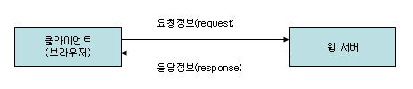
1. 웹서버
간단한 웹 서버를 직접 TCP 소켓 프로그래밍을 이용해서 작성
HTTP 프로토콜
- 브라우저는 웹 서버에게 요청 정보를 보낸다.
- 웹 서버는 요청정보를 분석하여 응답정보를 브라우저에게 보낸다.

Slide 3
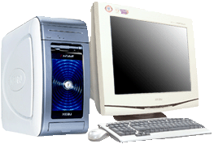

2. HTTP
HTTP (stateless)
클라이언트
connect
웹서버
1
2
request
HTTP 요청 메세지
GET /servlet/query?a=10&b=90 HTTP/1.1
Host: www.kickscar.com
User-agent: mozilla/4.0
Accept-language: kr
요청헤더
요청바디
3
response
HTTP 응답 메세지
HTTP/1.1 200 OK
Date : Thu,03 jul 2003 12:00:15 GMT
Server : Apache/1.3.0 (Unix)
Last-Modified : Sun, 5 May 2003 09:23:24 GMT
Content-Length : 6821
Content-Type : text/html
응답헤더
응답바디
4
close

Slide 4
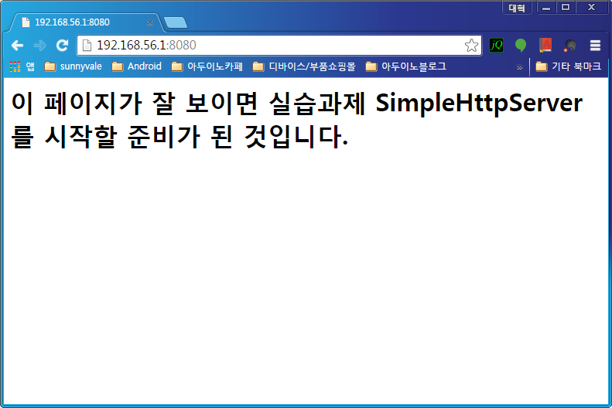
3. 웹 서버 시작 및 테스트
SimpleHttpServer는 브라우저의 요청을 받아 RequestHandler에 요청처리 작업을 위임한다.
브라우저의 모든 요청에 대한 처리는 RequestHandler의 run() 메소드가 담당한다.
SimpleHttpServer를 실행한 후, 브라우저에서 http://192.168.56.1:8080 으로 접속하여 다음 화면을 확인 한다.

Slide 5
4. 요구사항1 – 요청 정보(Header + Body) 출력하기
브라우저가 보내는 요청정보 를 분석하기 위해 요청 정보만 콘솔에 출력하는 코드를 작성한다.
[HINT]
1. InputStream에 보조 스트림 InputStreamReader, BufferedReader를 사용하여
소켓의 바이트 데이터를 문자열 데이터로 그리고 라인단위로 받는다. (O)
2. 다음 코드를 참고해서 요청정보를 모두 출력한다.
3. 콘솔 출력은 SimpleHttpServer.consolLog 메소드를 사용한다.
while( true ) {
...
if( line == null || "".equals( line ) ) {
break;
}
...
}

Slide 6
4. 요구사항1 – 요청 정보(Header + Body) 출력하기
[결과 화면 예시]
각 자의 콘솔 로그를 보고 브라우저에서 보내는 요청 정보를 이해 한다.
[HttpServer] connected from kickscar-PC:49348
[HttpServer] ============================ Request Information ==============================
[HttpServer] connected from kickscar-PC:49349
[HttpServer] ============================ Request Information ==============================
[HttpServer] connected from kickscar-PC:49350
[HttpServer] ============================ Request Information ==============================
[HttpServer] GET / HTTP/1.1
[HttpServer] Host: 192.168.56.1:8080
[HttpServer] Connection: keep-alive
[HttpServer] Cache-Control: max-age=0
[HttpServer] Accept: text/html,application/xhtml+xml,application/xml;q=0.9,image/webp,*/*;q=0.8
[HttpServer] Upgrade-Insecure-Requests: 1
[HttpServer] User-Agent: Mozilla/5.0 (Windows NT 6.1; WOW64) AppleWebKit/537.36 (KHTML, like Gecko) Chrome/46.0.2490.86 Safari/537.36
[HttpServer] Accept-Encoding: gzip, deflate, sdch
[HttpServer] Accept-Language: en-US,en;q=0.8,ko;q=0.6
[HttpServer] ===============================================================================
[HttpServer] GET /favicon.ico HTTP/1.1
[HttpServer] Host: 192.168.56.1:8080
[HttpServer] Connection: keep-alive
[HttpServer] Pragma: no-cache
[HttpServer] Cache-Control: no-cache
[HttpServer] User-Agent: Mozilla/5.0 (Windows NT 6.1; WOW64) AppleWebKit/537.36 (KHTML, like Gecko) Chrome/46.0.2490.86 Safari/537.36
[HttpServer] Accept: */*
[HttpServer] Referer: http://192.168.56.1:8080/
[HttpServer] Accept-Encoding: gzip, deflate, sdch
[HttpServer] Accept-Language: en-US,en;q=0.8,ko;q=0.6
[HttpServer] ===============================================================================
[HttpServer] ===============================================================================
[HttpServer] error:java.net.SocketException: Software caused connection abort: socket write error

Slide 7
5. 요구사항2 – HTML 문서 내용 응답
브라우저에서 http://192.168.56.1:8080 /index.html 로 접속했을 때 webapp 디렉토리의 index.html
를 읽어 클라이언트에 응답한다.
[HINT]
(1) http://192.168.56.1:8080 /index.html 로 접속했을 때 서버 콘솔 로그의 요청 헤더 정보를 확인하자
(2) 상용 웹 서버 또는 WAS 라면 헤더정보를 모두 파싱해서 적당한 객체에 저장하고 웹 애플리케이션에
넘겨 주거나 응답 시, 참고 정보로 사용 하겠지만 여기서는 1번째 라인만 사용한다.
GET /index.html HTTP/1.1
( 요청명령 ) (url) (프로토콜 버전)
(3) 1번째 라인만 요청 명령, 요청 파일 이름 그리고 프로토콜 버전으로 분리해야 한다.
String[] tokens = line.split( " " );

Slide 8
5. 요구사항2 – HTML 문서 내용 응답
[HINT]
(4) 다음 메소드를 정의하여 분리된 토큰을 넘기도록 하고 메소드에서 URL를 처리하도록 한다.
(5) 요청 URL에 해당하는 파일을 webapp 디렉토리에 읽어서 브라우저에 전달하면 된다.
Files.readAllBytes 를 사용해서 파일을 바이트단위로 읽는다.
6) 응답은 예제 응답을 참고한다. ( protocol 부분을 파라미터와 맞추어 준다 )
private void responseStaticResource( OutputStream outputStream, String url, String protocol )
throws IOException {
}
File file = new File( "./webapp" + url );
Path path = file.toPath();
byte[] body = Files.readAllBytes( path );
outputStream.write( "HTTP/1.1 200 OK\r\n".getBytes( "UTF-8" ) outputStream.write( "Content-Type:text/html\r\n".getBytes( "UTF-8" ) );
outputStream.write( "\r\n".getBytes() );
outputStream.write( body );

Slide 9
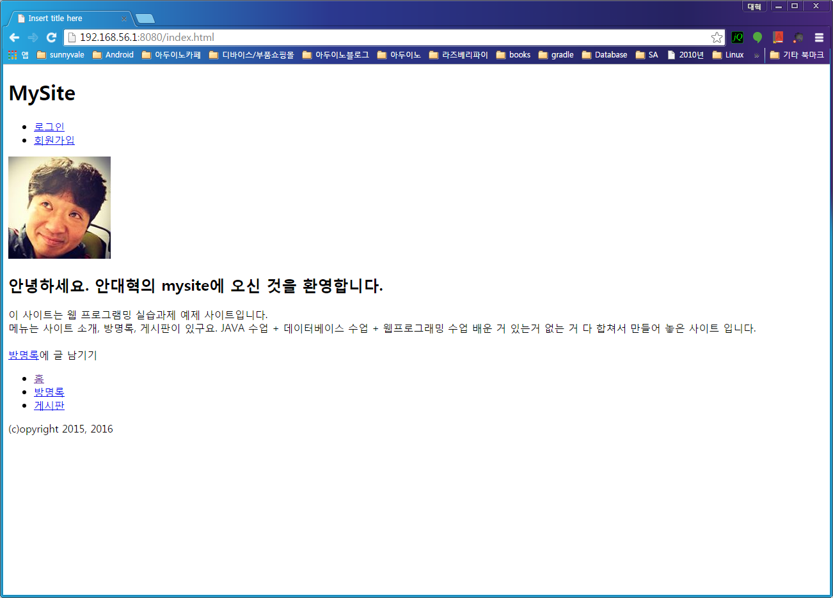
5. 요구사항2 – HTML 문서 내용 응답
[결과 화면 예시 ]
(1) consol log를 통해 어떤 URL(파일)들이 요청이 들어 왔는지 확인해 본다.
(2) HTML 파일뿐만 아니라 이미지 파일, css 파일, ico 파일 등의 요청에 정상적으로 응답하는가?
(3) 오류가 있는 favicon.ico 는 무엇인지 알아본다.
(4) css 파일 내용을 정상적으로 전달하는 데 왜 페이지에 css가 적용이 안되어 있는가?

Slide 10
6. 요구사항3 – MIME 타입 지정
응답하는 내용에 맞는 타입을 지정해서 브라우저가 인식할 수 있도록 해야 한다.
이를 MIME Type이라 한다. 응답하는 콘텐츠의 내용에 맞는 mime 타입을 지정한다.
[HINT]
(1) 다음 코드를 참고하면 요청 URL의 MIME 타입을 구할 수 있다.
(2) 응답 헤더의 Content-Type:text/html” 에서 text/html을 해당 mimeType 으로 수정한다.
String mimeType = Files.probeContentType( path );

Slide 11
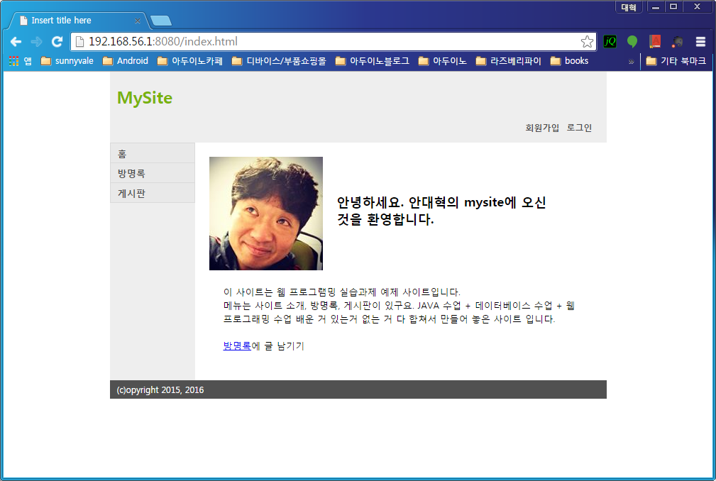
6. 요구사항3 – MIME 타입 지정
[결과 화면 예시 ]
css가 적용이 되어 있는 페이지가 보여야 한다.

Slide 12
7. 요구사항4 – 디폴트 URL 처리
왼쪽 메뉴의 홈을 눌러 보자. 페이지가 없거나 에러가 난다.
“/” URL에 대한 처리가 필요하다. URL 이 “/” 인 경우에는 “/index.html” 로 응답하도록 한다.

Slide 13
8. 요구사항5 – 404 에러 처리
상단의 로그인 메뉴를 눌러 보자. 로그인 페이지는 아직 준비되지 않았기 때문에 404 에러를 브라우저에
게 전송해야 한다. 브라우저가 요청한 페이지나 리소스가 존재하지 않을 경우, 응답코드 404의 에러 응
답을 해주어야 한다.
[HINT]
(1) 파일이 존재유무를 확인해야 한다. 다음코드를 참고한다.
(2) response404Error 메소드 안의 응답은 다음과 같다. 응답 body는 /webapp/error/404.html
내용을 읽어 보낸다.
if ( file.exists() == false ) {
response404Error( outputStream, protocol );
return;
}
outputStream.write( ( protocol + " 404 File Not Found\r\n“ ).getBytes() );
outputStream.write( "Content-Type:text/html\r\n".getBytes() );
outputStream.write( "\r\n".getBytes() );
outputStream.write( body )

Slide 14
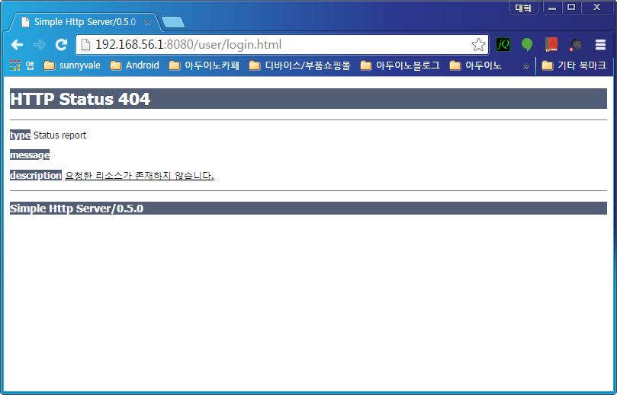
8. 요구사항5 – 404 에러 처리
[결과화면 예시]

Slide 15
9. 요구사항6 – 400 에러 처리
400 에러는 Bad Request 즉, 잘못된 요청이다.
HTTP 명령에는 GET, POST, PUT, DELETE 등이 있는데, Simple HTTP Server는 GET 방식만 지원
하고 나머지 요청은 Bad Request로 처리한다.
메인에서 회원가입 메뉴를 누르면 가입 폼이 나온다. 내용을 입력하고 회원가입 버튼을 누르면 POST
방식으로 데이터를 전달하게 된다. 콘솔 로그로 확인해 보자.
[HINT]
(1) tokens[0] 가 “GET” 인 경우만 responseStaticResource 를 호출 한다.
(2) 다른 명령어인 경우에는 response400Error 메소드를 호출한다. 메소드안의 응답내용은 다음과
같다. Body의 내용은 는 /webapp/error/400.html 내용을 읽어 보낸다.
outputStream.write( ( protocol + " 400 Bad Request\r\n“ ).getBytes() );
outputStream.write( "Content-Type:text/html\r\n".getBytes() );
outputStream.write( "\r\n".getBytes() );
outputStream.write( body )

Slide 16
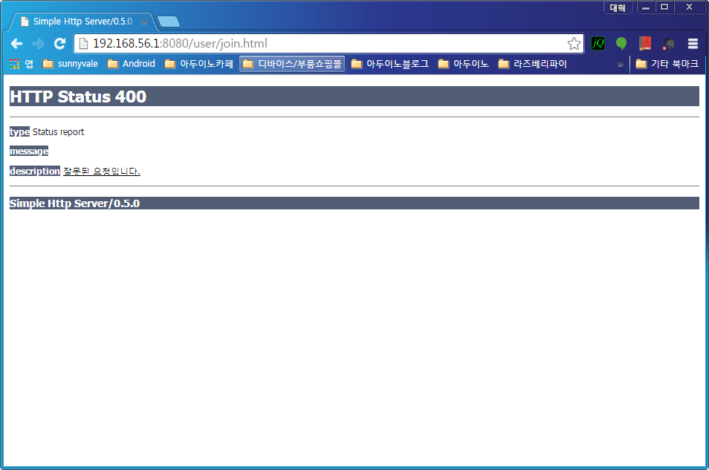
9. 요구사항6 – 400 에러 처리
[결과화면 예시]

